Slide 1



UBND QUẬN LONG BIÊN
TRƯỜNG MẦM NON HỒNG TIẾN
LĨNH VỰC PHÁT TRIỂN NHẬN THỨC
Đề tài: Đếm đến 3, nhận biết nhóm đối tượng có số lượng là 3.
Lứa tuổi: MGN (4-5 tuổi)
Giáo viên: Nguyễn Thị Bích Hạnh

Slide 2

Phần 1: Ôn đếm đến 2, nhận biết chữ số trong phạm vi 2

Slide 3


Slide 4


10
A: 2
B:1
C:0
3
8
5
START
Hết Giờ
2

Slide 5


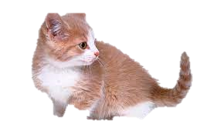
A: 4
B: 3
C: 2
12
9
3
START
6
Hết Giờ

Slide 6
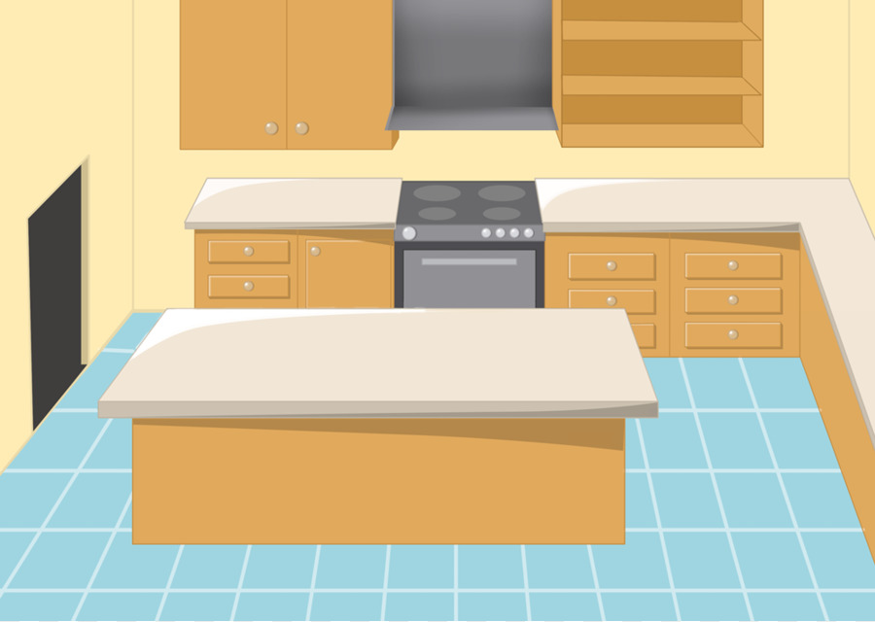


12
START
9
3
6
Hết Giờ
A: 1
B: 2
C: 3

Slide 7
Phần 2: Đếm đến 3, nhận biết nhóm đối tượng có số lượng là 3.

Slide 8


3
2
3

Slide 9
3

Slide 10


3

Slide 11

3

Slide 12

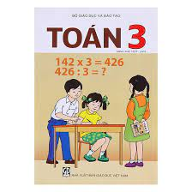
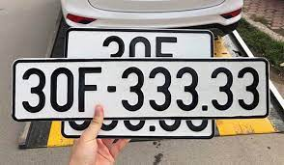
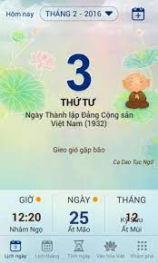
Các con nhìn thấy chữ số 3 có ở đâu?

Slide 13



Slide 14





START
I
I
I
I
Hết Giờ
1
2
3

Slide 15



START
I
I
I
I
Hết Giờ
4
3
2

Slide 16


START
4
12
6
Hết Giờ
3
2

Slide 17



START
1
3
2
Hết Giờ

Slide 18

Xin chào và hẹn gặp lại các con !

